Slide 1
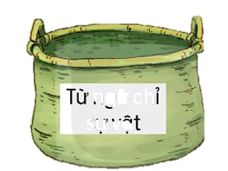
1. Xếp các từ ngữ in đậm trong đoạn thơ dưới đây vào nhóm thích hợp
Sáng ra biển hoá trẻ con
Sóng lắc ông trời thức dậy
Dã tràng cõng nắng lon xon
Mắt thụt mắt thì hấp háy.
Đèn biển đêm qua nhấp nháy
Bây giờ đứng quấn khăn sương
Đoàn tàu thung thăng qua đấy
Thả một chuỗi còi thân thương.

Slide 2
Làm việc nhóm
Xếp các từ ngữ vào nhóm thích hợp
Viết vào nháp

Slide 3
1. Xếp các từ ngữ in đậm trong đoạn thơ dưới đây vào nhóm thích hợp
Đèn biển đêm qua nhấp nháy
Bây giờ đứng quấn khăn sương
Đoàn tàu thung thăng qua đấy
Thả một chuỗi còi thân thương.
biển
Đèn biển
Sáng ra biển hoá trẻ con
Sóng lắc ông trời thức dậy
Dã tràng cõng nắng lon xon
Mắt thụt mắt thì hấp háy.
Sóng
thức dậy
đứng
sương
cõng
Đoàn tàu

Slide 4
Sáng ra biển hoá trẻ con
Sóng lắc ông trời thức dậy
Dã tràng cõng nắng lon xon
Mắt thụt mắt thì hấp háy.
Đèn biển đêm qua nhấp nháy
Bây giờ đứng quấn khăn sương
Đoàn tàu thung thăng qua đấy
Thả một chuỗi còi thân thương.
2. Tìm thêm những từ ngữ chỉ sự vật trong đoạn thơ trên
trẻ con
Dã tràng
mắt
ông trời
nắng
khăn
còi

Slide 6
Trong bài thơ, cái gì lắc ông trời thức dậy?
Sóng lắc ông trời thức dậy.
Dã tràng làm gì?
Dã tràng cõng nắng.

Slide 7
CHIA SẺ
TRƯỚC LỚP
THẢO LUẬN
NHÓM ĐÔI

Slide 9
Đọc mở rộng

Slide 10
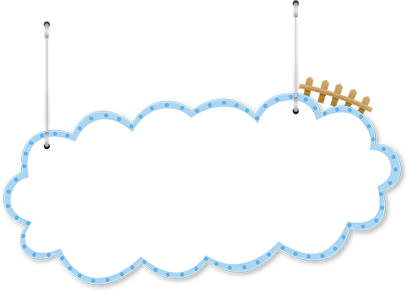
Chia sẻ những điều em thấy thú vị sau khi đọc câu chuyện theo các gợi ý sau
Cảm xúc
Tác
giả
Cảnh đẹp
(câu văn)
Tên câu chuyện
Cảnh đẹp
(từ ngữ)

